Slide 1

产品分析--用途
香烟和酒的真伪、钞票、文玩、玉石、手串

Slide 2
产品分析--用途
蔬菜、瓜果检测残留的农药、荧光剂

Slide 3
产品分析--用途
钞票、文玩、烟酒检测真伪
玉石荧光
宠物猫癣

Slide 4
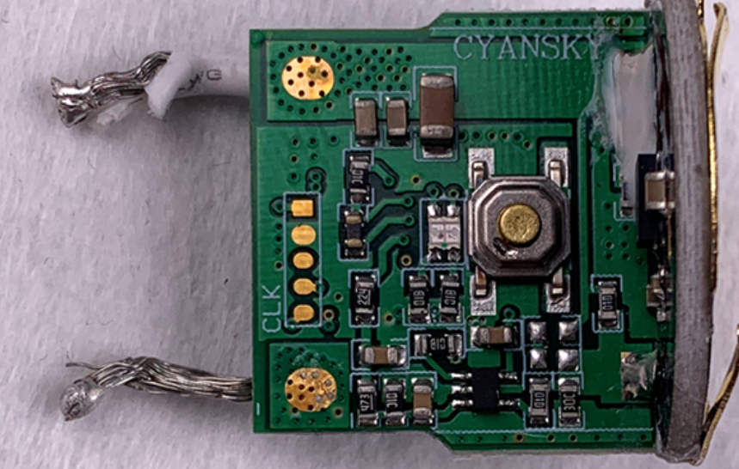
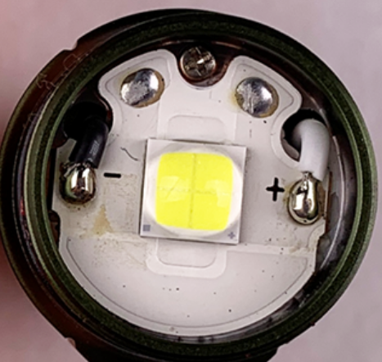
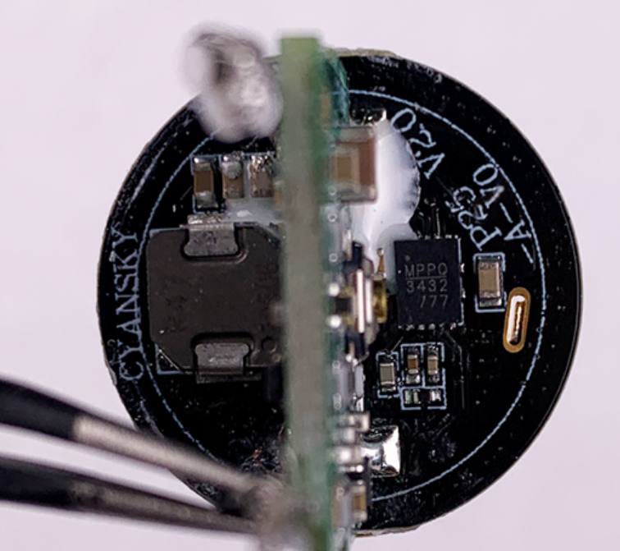
产品分析--手电筒
手电筒的价格分布非常大，从一块钱到一千块都有，主要的差距是在外壳材质、散热以及发光功率的影响。
手电筒的去掉外壳，组成包括一颗灯珠。
其次是LED恒流源控制板。
再然后是电源管理部分（锂电池充放电、以及升压芯片

Slide 5
产品分析
手电筒拆解
电源管理
电池
灯座
透镜
金属外壳
攻击头
橡胶圈

Slide 6
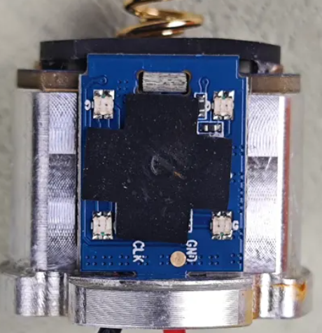
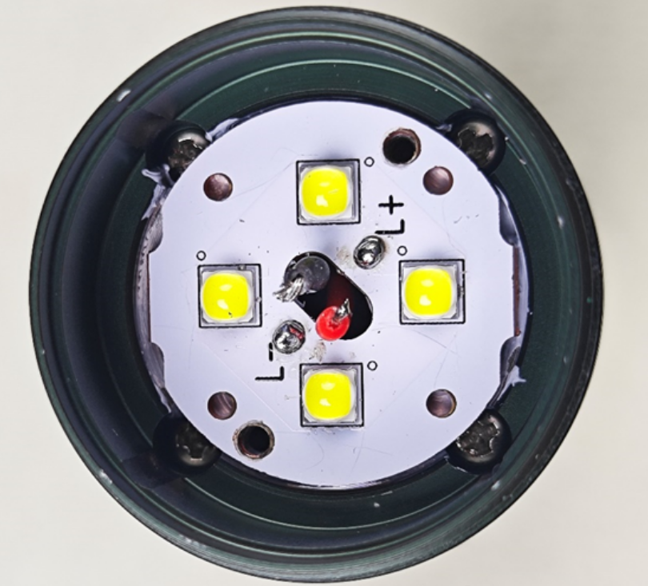
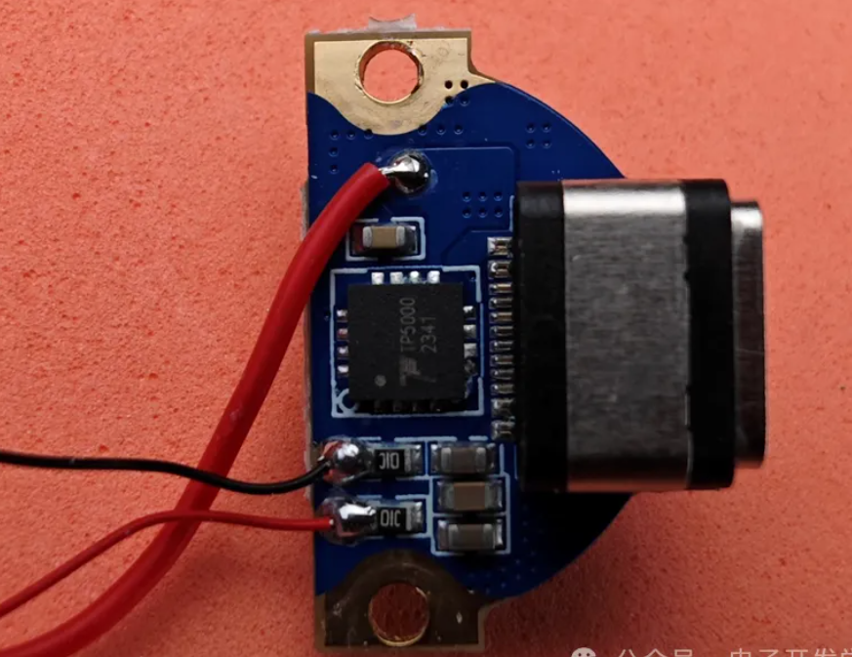
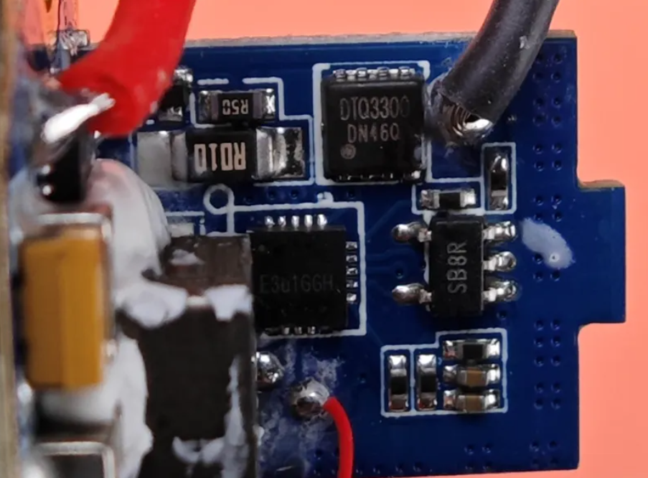
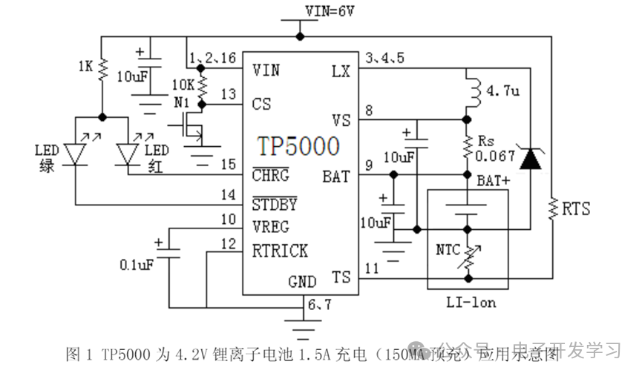
电路管理分析
https://mp.weixin.qq.com/s/ZWyOaVywsqNoDVeZaV773w
此外还有个开关电路+MCU
灯座
充电接口电路
电源电路
LED控制电路
TP5000充电典型电路/保护电路
BOOST电路用于将电池的电压升压为灯珠所需要的灯珠
用于恒流源/恒压源驱动

Slide 7
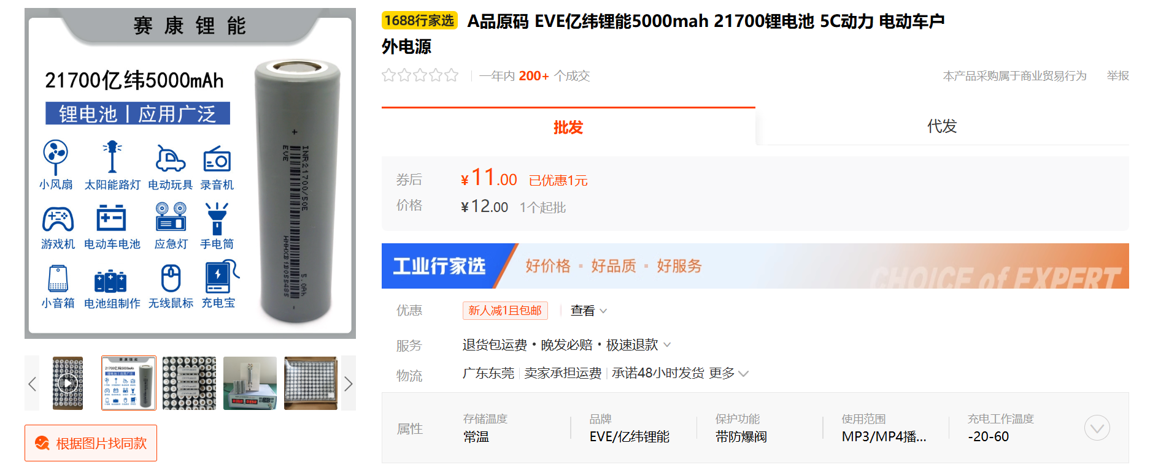
产品成本分析
https://mp.weixin.qq.com/s/4a4h4NwE4hScxI-wn0s5LQ
产品的成本主要由灯座、电源管理电路、金属外壳、透镜（聚光杯）、橡胶圈、充电电池决定。
金属外壳CNC机加工成本大致在3-5元左右
紫外灯珠价格不知
电源管理电路成本大致在8元以内
充电电池5000mAh 21700锂离子电池 15A 成本10块钱一根
产品定价主要由灯珠功耗、外壳、品牌决定。
纳丽德K33UV手电365nm
https://detail.tmall.com/item.htm?id=848685262779
定价268元
1300mW功率
很多产品的质量存在问题，从购买追评可以看到很多人在购买后的20-90天内追评说质量差不能用的情况。有的是电池问题，有的是

Slide 8
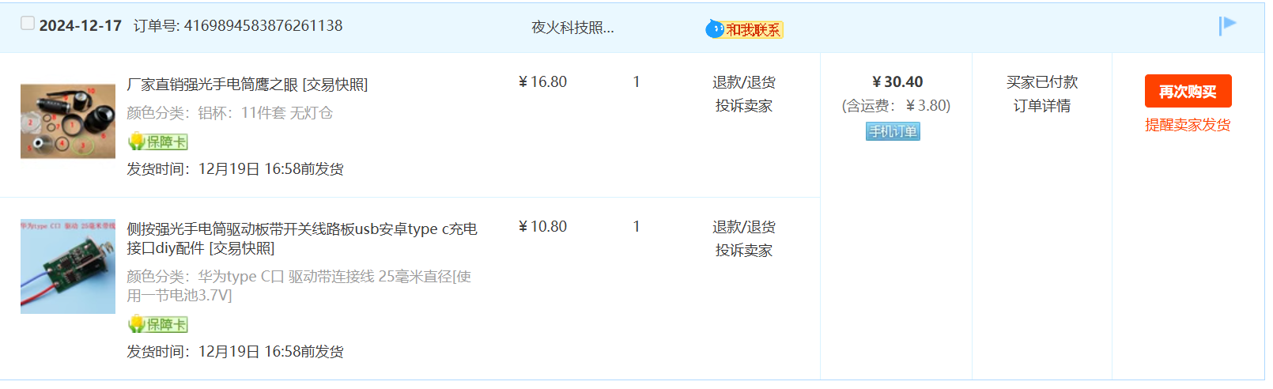
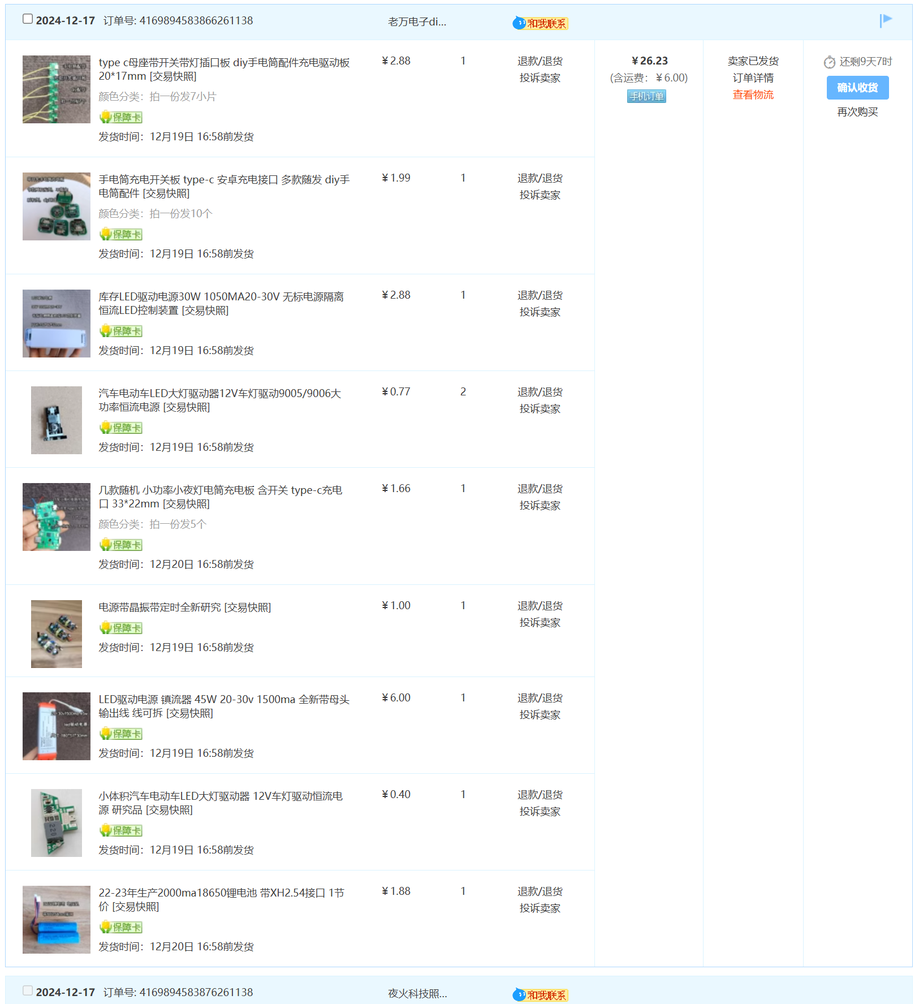
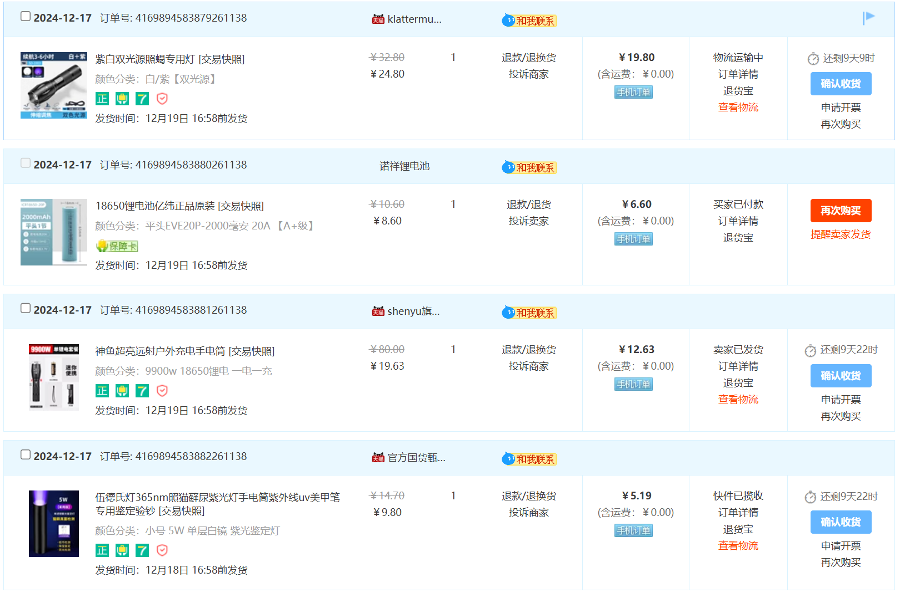
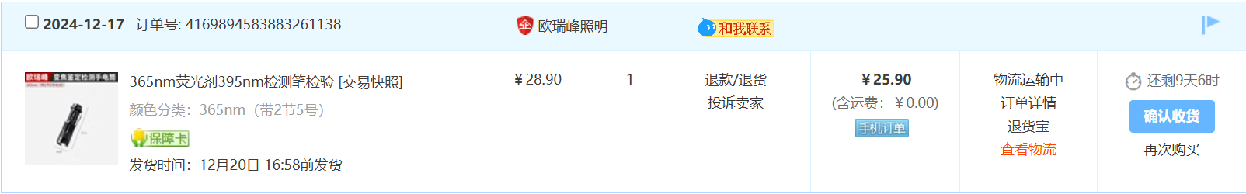
产品采购
总计花费:120

Slide 9
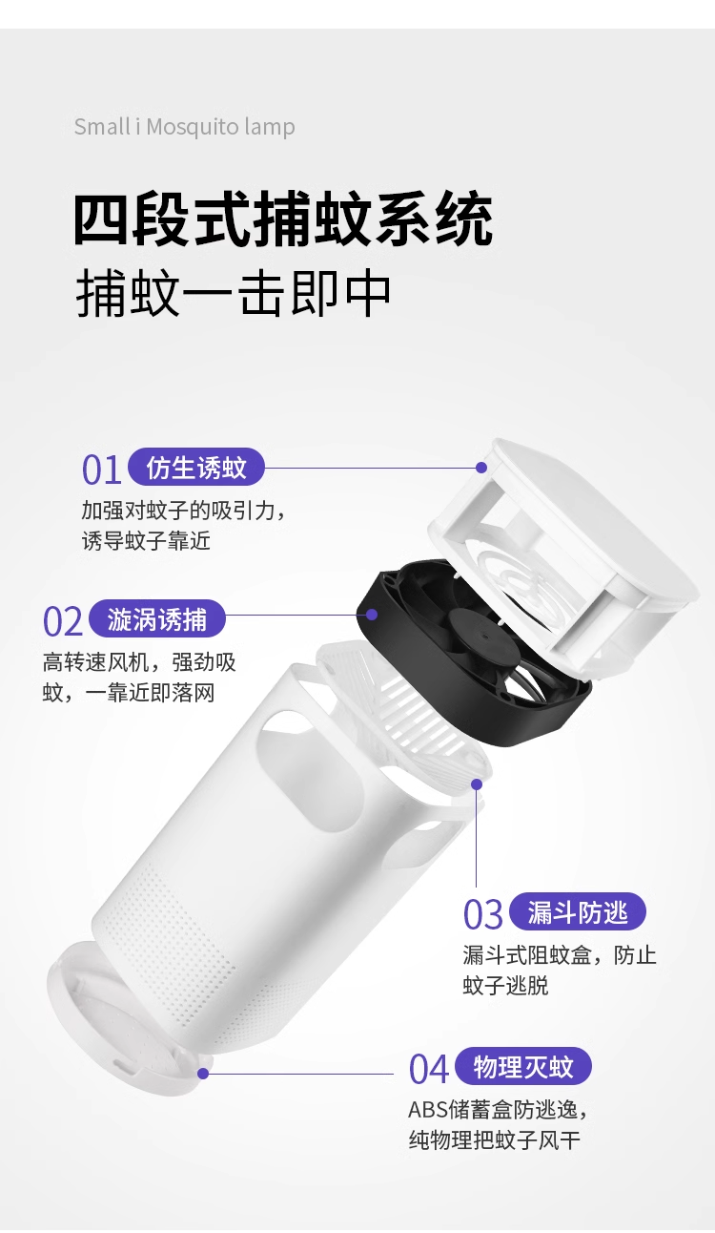
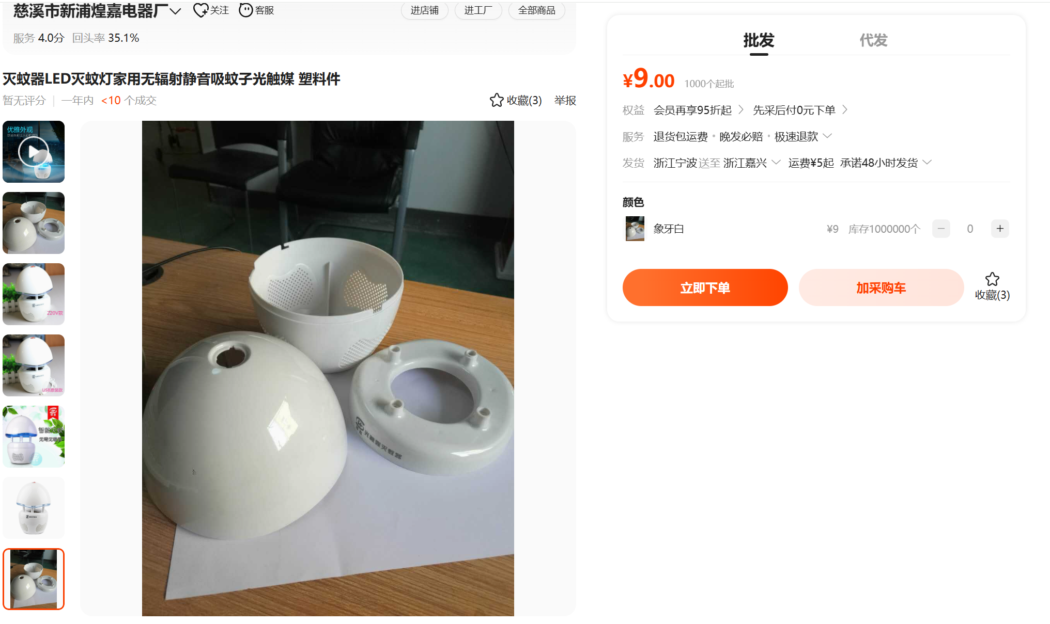
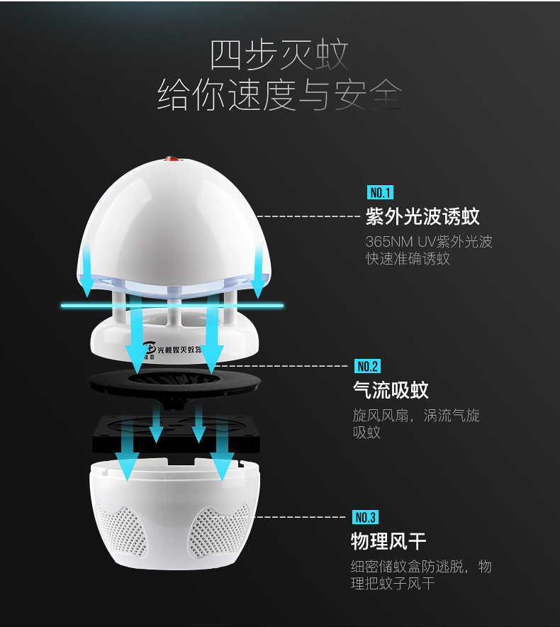
产品--灭蚊灯

Slide 10
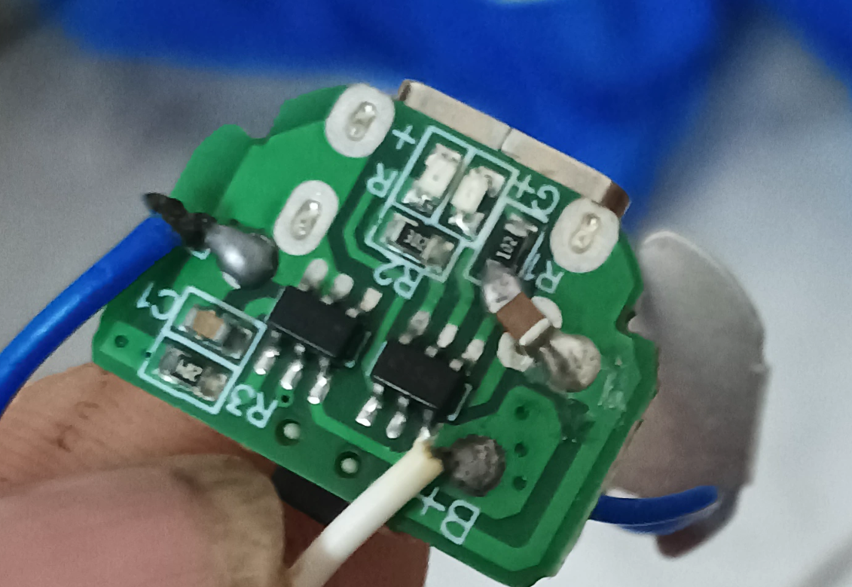
产品所需资料
自锁开关三功能手电筒YX8233
TP5000 2A开关型 4.2V锂电池/3.6V铁锂电池充电器
LM2596 3A 线性降压稳压器

